Slide 1
Számítástechnika története
Hardware alapismeret

Slide 2
Számítógéphez vezető út
Mechanikus számológépek:
Abakusz (Kína i.e.)
Wilhelm Schickard: 4 alapműveletes gép (1623)
Leibnitz: a kettes számrendszert javasolja (1679)
Programvezérelt szerkezetek:
Kempelen Farkas: „beszélő gép” (1769)
Joseph Jacquard: lyukkártyás szövőgép (1801)
George Boole: logikai algebra (1847 … 1854)
G. Scheutz: lyukkártyás gép, Babbage terve (1855)
H. Hollerith: lyukkártyás számítógép (1890)

Slide 3
Számítógép generációk
Elektronikai alkatrészek fejlettségi szintje szerint 0+5 generációt különböztetünk meg:
0.G Elektromechanikus (jelfogós)
1.G Elektronikus (elektroncsöves)
2.G Félvezetős (dióda, tranzisztor)
3.G Integrált áramkörös (IC-s)
4.G Magas integráltságú (LSI, VLSI)
5.G Neurális (csak program szinten!)

Slide 4
Számítógép generációk
0. Generációs gépek
Építőelem: relé (jelfogó)
Elektromechanikus kapcsolóelem, mely képes kapcsolni egy másik áramkört
1934. USA Harward+IBM⇨MARK I és II
1936. ZUSE kettes számrendszer használata

Slide 5
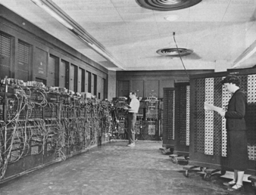
Számítógép generációk
1. Generációs gépek
Építőelem: elektroncső (trióda)
Vákuumcső melyben három v. több elektróda képes az elektronok áramlását
szabályozni un. „kapcsoló üzemmódban”
1943-46. ENIAC, Philadelphia, Neumann János
18 000 elektroncső, 150 kW fogyasztás
30 m hosszú, 70 m²-en, 30 tonna súlyú
Belső programozású, 1946. Neumann-elv

Slide 6
Számítógép generációk
Neumann-elvek:
A számítógépben legyen:
Teljesen elektronikus, külön vezérlő és végrehajtó egységgel rendelkezzen
BINÁRIS (kettes) számrendszert használjon
Adatok és programok ugyanabban a belső tárban, a MEMÓRIÁBAN legyenek (!)
Univerzális Turing-gép

Slide 7
Neumann-elvű számítógép felépítése
Busz/Sín rendszer
CPU
Adat
DMA
Cím
Vezérlő
Perifériák
(Háttértárak,
I/O perifériák)
Operatív tár/Memória
RAM
ROM

Slide 8
Számítógép generációk
2. Generációs gépek
Építőelem: félvezetők (dióda, tranzisztor ⇨ 1947)
1958-ban használják fel számítógép építésre
Műveleti sebesség: 10⁴ ... 10⁵ művelet/s
Memóriacentrikus: processzortól független I/O művelet
Memória: ferritgyűrűs tár
Háttértárak: lemezek, szalagok (mágneses adatrögzítés)
Programozás: magas szintű nyelvek (Fortran, Algol)
Felhasználás: ipar, gazdasági élet (adatfeldolgozás)
95-98 %-os energia-, 97 %-os térfogatcsökkenés

Slide 9
Számítógép generációk
3. Generációs gépek
Építőelem: integrált áramkörök (IC)
1960-as évektől használják fel számítógép építésre
Műveleti sebesség: 10⁵ ... 10⁶ művelet/s
Moduláris: több önálló funkcionális egység, „busz” system
Memória: félvezetős
Háttértárak: mágnes szalag, mágnes lemez
1970-es évek HC (BASIC), 1975. mikroprocesszoros CPU
Felhasználás: általános

Slide 10
Számítógép generációk
4. Generációs gépek
Építőelem: LSI, VLSI (magas integráltságú áramkörök)
1980-as évektől használják fel számítógép építésre
Neumann-elvű személyi számítógépek, napjaink technikája
1981. augusztus 11. IBM PC, átütő piaci siker
Fejlődési fázisok: XT, AT286, AT386, AT486, Pentium, ma P4
Memória: integrált áramkörös RAM memóriamodulok
Háttértárak: FDD, HDD, CD-ROM, DVD-ROM, PenDrive…
Programozás: Grafikus Op. rendszerek, felhasználói programok
Felhasználás: az élet minden területén

Slide 11
Számítógép generációk
5. Generációs gépek
Csak koncepció szinten létezik!
1981-1993. között japán tudósok vezetésével kutatócsoport dolgozott a projekten
Mesterséges intelligencia, felhasználó-orientált kommunikáció (pl. emberi beszéd „megértése”)
Megvalósítás: NEURÁLIS hálózatok használatával
A jelenlegi technológia még alkalmatlan a fejlesztésre, ezért a projekt áll!

Slide 12
Információ mértékek
bit :
Az információ alapegysége
Olyan fizikai jel melynek két állapota van
0, 1 Hamis, Igaz False, True
Byte (bájt) Jele: B
Az információ tárolás alapegysége
8 bit = 1 B (bájt)

Slide 13
Információ mértékek
1 biten _ 2¹ = 2 féle számot (0 vagy 1)
2 biten _ _ 2² = 4 féle különböző számot (00 01 10 11)
4 biten _ _ _ _ 2⁴ = 16 féle különböző számot (0000 0001 0010 0100 1000 0011 0110 1100 1010 0101 1001 0111 1110 1011 1101 1111)
1 Byte-on 2⁸ = 256 féle különböző számot különböztetünk meg.
1 Byte 1 karakter tárolására elegendő hely
lásd: az ASCII kódtáblát!

Slide 14
Információ mértékek, átváltások
1 bájt (B) = 8 bit
1 kilobájt (kB) = 2¹⁰ = 1024 bájt
1 megabájt (MB) = 1024 kB
1 gigabájt (GB) = 1024 MB
1 terabájt (TB) = 1024 GB
1 petabájt (PB) = 1024 TB
1 exabájt (EB) = 1024 PB

Slide 15
Neumann-elvű számítógép felépítése
Busz/Sín rendszer
CPU
Adat
DMA
Cím
Vezérlő
Perifériák
(Háttértárak,
I/O perifériák)
Operatív tár/Memória
RAM
ROM

Slide 16
CPU (Central Processing Unit) felépítése
CU (vezérlő egység)
Regiszterek
ALU
Co-processor (matematikai társprocesszor)
CACHE memória

Slide 17
CPU
CU Controll Unit (Vezérlő egység):
Feladata a gépi kódú utasítások dekódolása (értelmezése) és végrehajttatása.
ALU Aritmetikai és logikai egység:
Feladata logikai műveletek (nem, és, vagy...) elvégzése és matematikai műveletek végzése egész (fixpontos) számokkal.

Slide 18
CPU
Regiszterek:
Néhány bájtos adattároló egységek. A műveletek operandusait és eredményét tárolják.
Co-processor (matematikai társprocessor)
486-os processzorokba került először beépítésre, előtte külön foglalatban volt
Feladata: Műveletek végzése valós (lebegőpontos) számokkal

Slide 19
CPU
CACHE memória:
Növeli a számítógép sebességét azáltal, hogy amíg a processzor egyéb műveleteket végez, a soron következő utasítások, az operatív tárból (memóriából) átmásolódnak ebbe a tárba.
A Cache memória elérési ideje jóval gyorsabb, mint az operatív táré!
Ezért gyorsítótárnak is nevezik.

Slide 20
CPU
Órajel:
Az órajel a számítógép sebességével kapcsolatos mennyiség. Egy időegység alatti ütemjelek száma.
Jellemzője: frekvencia (1sec alatt érkező ütemjelek száma)
Mértékegysége: 1 Hz (= 1/secundum = 1/másodperc)
1 kHz = 1000 Hz
1 MHz = 1000 kHz
1 GHz = 1000 MHz
Jelentése: ennyi elemi lépést képes az adott eszköz 1 másodperc alatt elvégezni.

Slide 21
CPU
Órajel:
A processzor órajel frekvenciája manapság meghaladhatja a 2 GHz-et ⇨ 2000 millió elemi lépés másodpercenként!
A belső busz/sín rendszer (FSB) ütemező órajele, napjainkban kb.: 800 MHz – 1,2 GHz

Slide 22
DMA (Direct Memory Access)
Közvetlen memória hozzáférés
Lehetővé teszi és vezérli a memória (operatív tár) és valamely háttértár közötti közvetlen adatcserét
A CPU közreműködésének kihagyásával gyorsabb adatáramlás biztosítható

Slide 23
Memória
RAM (Random Access Memory):
Írható/olvasható memória, tartalma a számítógép tápfeszültségének kikapcsolása után törlődik.
ROM (Read Only Memory):
Csak olvasható memória, Gyárilag beírt programot tartalmaz, tartalma nem módosítható!
PROM (Programable ROM):
Egyszer írható ROM

Slide 24
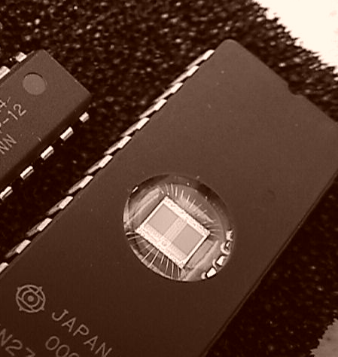
Memória
EPROM (Erasable PROM):
Törölhető PROM, tartalma UV fénnyel törlődik
EEPROM (Electrically EPROM)
Elektronikusan törölhető és újraprogramozható ROM (pl.: flash BIOS)

Slide 25
Memória
Operatív tár (RAM memória):
Memória cím
0
1
Memória rekeszek
2
3
01010101
.
01010101
Tartalmuk 1 byte
.
01010101
.
01010101
.
01010101

Slide 26
Vége
Köszönöm a figyelmüket!

